Slide 1

26.04.2024r.
Konferencja podsumowująca projekt:
Program Rozwoju poradnictwa zawodowego w Polsce

Slide 2
Komponent IV Program Edukacja
Współpraca instytucjonalna na rzecz poprawy jakości i dopasowania oferty edukacyjnej na wszystkich poziomach oraz we wszelkich formach (z wyłączeniem VET i zawodowego kształcenia ustawicznego)

Slide 3
PROJEKT FINANSOWANY ZE SRODKOW MECHANIZMU FINANSOWEGO EOG na lata 2014-2021 ORAZ SRODKÓW KRAJOWYCH
Realizowany przez Lubelski Ośrodek Samopomocy wraz z partnerem islandzkim tj. Einurd
Realizowany w okresie od 01.05.2022r. do 30.04.2024r.

Slide 4
Cele projektu
budowanie konsensusu społecznego na rzecz rozwoju poradnictwa zawodowego dla osób o specjalnych potrzebach na terenie woj. lubelskiego, poprzez m.in. rozwój współpracy podmiotów prowadzących edukację dla osób o specjalnych potrzebach,
wzmocnienie potencjału podmiotów i doradców zawodowych prowadzących edukację dla osób o specjalnych potrzebach, wzrost dostępu do bezpłatnych usług doradztwa zawodowego,
promowanie najlepszych praktyk w zakresie doradztwa zawodowego dla osób o specjalnych potrzebach

Slide 5
Działania w projekcie
Została przeprowadzona przez 10 ekspertów polskich analiza kontekstu narodowego i regionalnego (z uwzględnieniem specyficznych uwarunkowań Lubelszczyzny) wprowadzenia w Polsce rozwiązań opartych na doświadczeniach islandzkich,
w tym: analiza możliwości organizacyjnych, prawnych i ekonomicznych wprowadzenia systemu islandzkiego w Polsce
Został opracowany przez ekspertów podręcznik przedstawiający innowacyjny system kształcenia doradców zawodowych

Slide 6
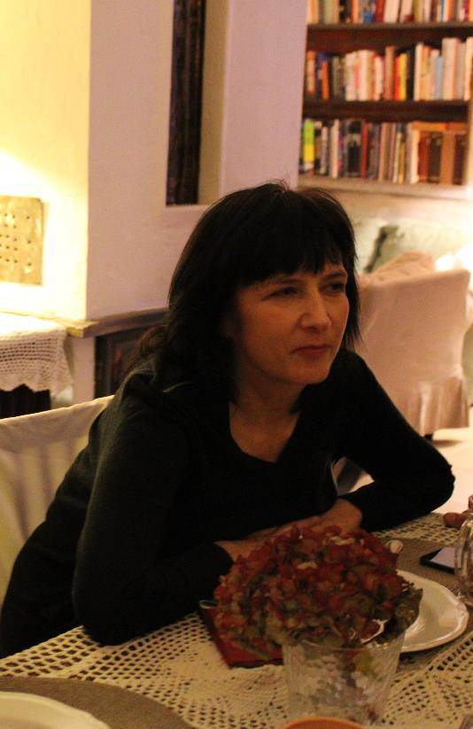
Zespół ekspertów
Monika Grodzka

Slide 7
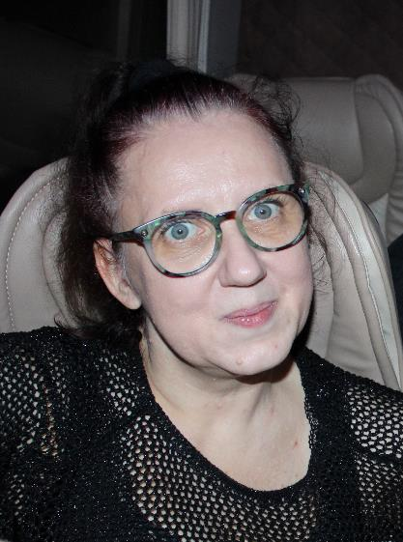
Anna Koperwas

Slide 8
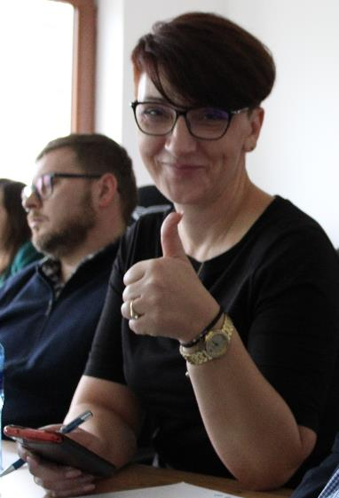
Monika Krupa

Slide 9
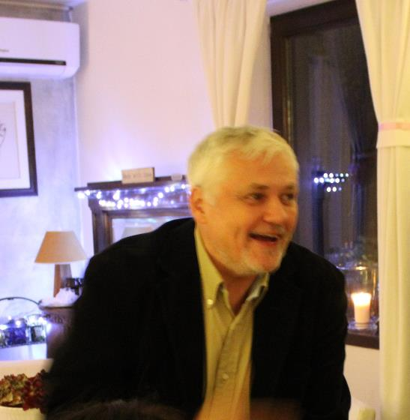
Stanisław Lenart

Slide 10
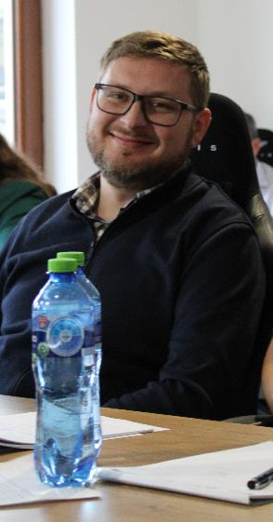
Dariusz Suszyński

Slide 11
Pozostali eksperci
Paweł Bielak
Małgorzata Kotowska
Marcin Rokoszewski
Damian Kuźniak

Slide 12
Eksperci islan
Eksperci i
Eksperci islandzcy
Stefanía G. Kristinsdóttir

Slide 13
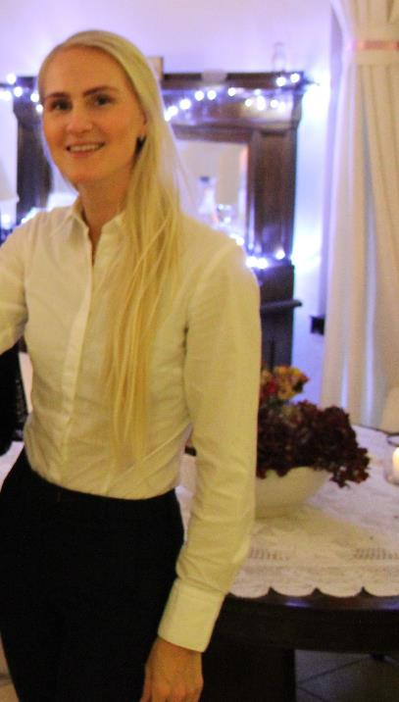
Eksperci islan
Eksperci i
Eksperci islandzcy
Hrafney Svava Þorsteinsdóttir

Slide 14
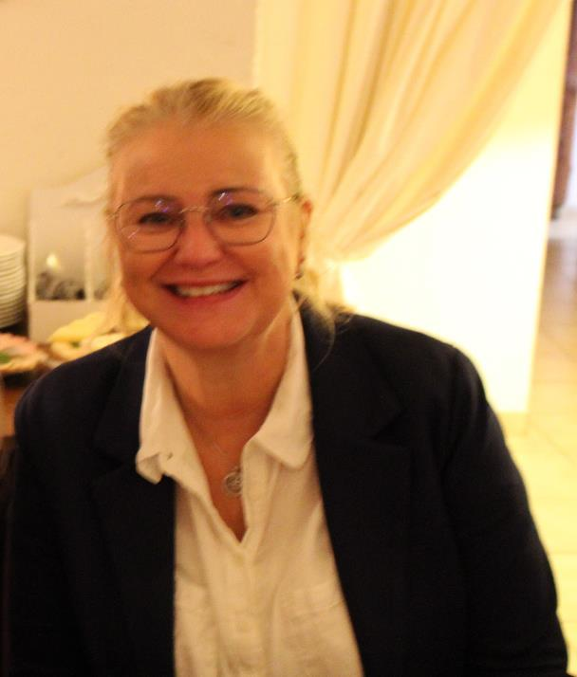
Brynjar

Slide 15
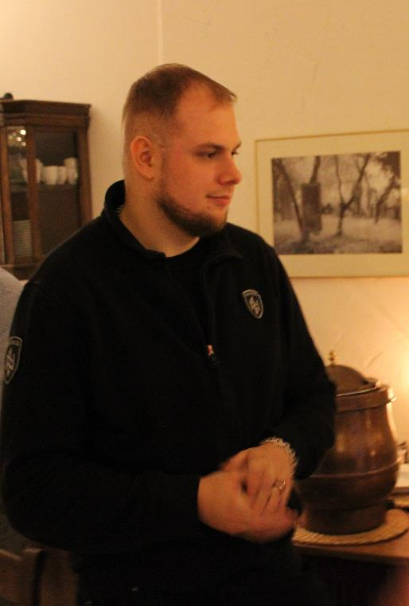
Amadeusz

Slide 16
Wydarzenia w projekcie
19-21 maj 2022 r. - wizyta studyjna polskich ekspertów w Islandii
14-17 listopad 2023r. – wizyta studyjna islandzkich ekspertów w Polsce
15 listopad 2023r. – warsztaty dedykowane doradcom zawodowym prowadzone przez polskich i islandzkich ekspertów
13 Marzec – 2024r. Przeprowadzenie badan fokusowych z Neets w formie dyskusyjnej
14, 21 Marzec – 2024r. – organizacja warsztatów dedykowanych doradcom zawodowym . Celem warsztatów było nabycie wiedzy nt.innowacyjnej w warunkach polskich metody indywidualnej pracy z osobami NEETs.

Slide 17
Panel ekspertów – prezentacje
Hrafney Svava Þorsteinsdóttir
Stefanía G. Kristinsdóttir
Dariusz Suszyński
Anna Koperwas
Stanisław Lenart
Monika Grodzka

Slide 18
Lubelski Ośrodek Samopomocy
Dziękujemy za uwagę

